Slide 1
Les motivateurs inconscients , sources de résilience
Atelier basé sur les travaux de Fanita English
Modération assurée par Catherine et Michel

Slide 2
« SURVIA » : pour la survie personnelle
Capacité à reconnaitre toutes les sensations corporelles ou réactions physiologiques qui signalent des besoins essentiels de survie physique et à prendre soin de soi et à se sentir satisfait.
Capacité à reconnaître le danger et à se protéger (3F) , prudence
Besoins de reconnaissance (échange de SdR), de stimulations, et de structuration du temps
Aussi l’activité (nécessité), la communication (transactions)
Les efforts pour recevoir de l’affection, être admiré, avoir le pouvoir et le contrôle

Slide 3
« PASSIA » : pour la survie de l'espèce ou la passion créatrice
Nous y trouvons la sexualité sous de nombreuses formes, ainsi que toutes les tendances qui exigent la liberté d'expression, la liberté, le sens du « sens », le défi, la « sortie des sentiers battus », l'espoir.
Les sentiments exprimés sont : le plaisir, le rire, l'humour, etc.
Les termes porteurs sont : la découverte, la créativité
Nous y voyons également l´implication déterminée dans des projets de création ou de recherche scientifique ou artistique, le souci des générations futures, etc…

Slide 4
« TRANSCIA »: pour échapper à la pression quotidienne, la transcendance
Le sommeil, la détente, le repos, le calme, la quiétude, le retrait, le lâcher-prise, les grands besoins spirituels « d'un autre monde », une vue philosophique large, la méditation, la contemplation, la paix intérieure et la relaxation.
Mais aussi l´harmonie avec la nature, intérêt pour l'écologie, appréciation de la musique et de l’art

Slide 5
Le schéma et son explication

Slide 6
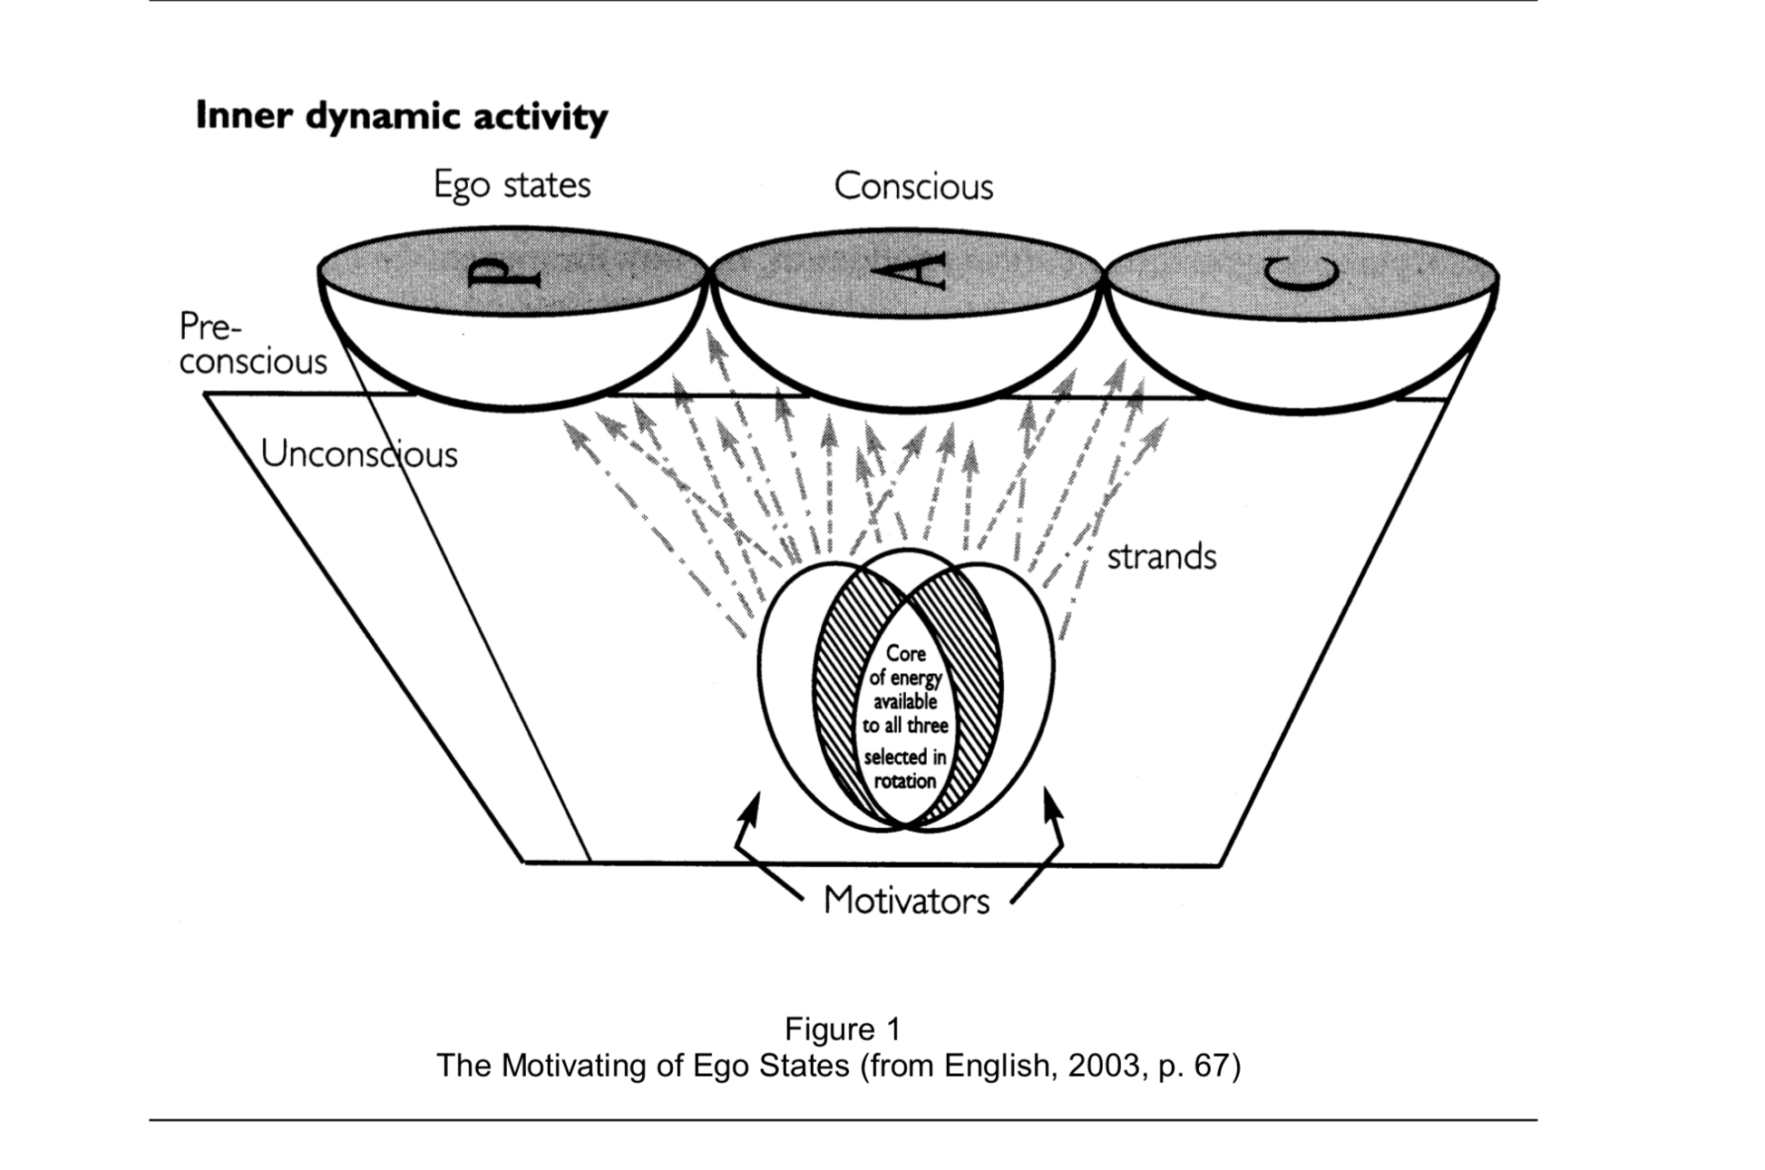

Slide 7
Alons plus loin avec un cas concret (Catherine)
Un exemple positif: une semaine en Gestalt.
Quels edm voyons-nous?
En arrivant au centre de formation dans lequel nous devions passer une semaine jour et nuit, en prenant possession de ma chambre, je me suis assise sur le lit qui s´est écroulé sous mon poids.
J´ai éclaté de rire, ma co-lacataire m´a rejointe dans ce rire et nous avons passé une semaine parfaite dans cette chambre.
EL

Slide 8
description
edm
La semaine s´est déroulée de façon très agréable avec des débuts de journée avec danse „chamanique“, des ateliers de découverte et d´expériences personnelles et des informations sur la Gestalt.
Eas
A

Slide 9
Relecture avec les edm
Les 3 MI fonctionnait parfaitement. Ils effectuaient une danse fluide, chacun ayant sa place et son temps impartie:
Survia-Passia: les explications de la Gestalt avec des exercices pratiques
Survia-Transcia: échanges de signes de reconnaissances, la communication avec des exercices de méditations
Transcia-Passia: des exercices créatifs.

Slide 10
Voyons maintenant un exemple où les MI n´ont pas un fonctionnement fluide: la période corona
Avec la venue du Covid, je me suis retrouvée du jour au lendemain sans revenus et sans aucuns contacts avec mes clients. Or ces contacts sont pour moi primordiaux.
Un mois et demi plus tard, je recommençais à travailler: j´avais mis sur pied un projet que je voulais mettre en place depuis des années: les cours en ligne.

Slide 11
Etat de faits
edm
Avec la venue du Covid, je me suis retrouvée du jour au lendemain sans revenus et sans aucuns contacts avec mes clients. Or ces contacts sont pour moi primordiaux.
Un mois et demi plus tard, je recommencais á travailler: j´avais mis sur pied un projet que je voulais mettre en place depuis des années: les cours en ligne.
Eas-
EL
A
P

Slide 12
Ça coince …
descriptif
edm
Tout marchait plus ou moins jusqu´au moment où j´ai eu une altercation violente avec le service informatique.
Comme ce n´est pas un comportement habituel, je suis allée voir ce qui se passait au niveau des MI
PNormatif critique -

Slide 13
Relecture avec les MI
descriptif
MI
Avec la venue du Covid, je me suis retrouvée du jour au lendemain sans revenus et sans aucuns contacts avec mes clients. Or ces contacts sont pour moi primordiaux.
Un mois et demi plus tard, je recommencais á travailler: j´avais mis sur pied un projet que je voulais mettre en place depuis des années: les cours en ligne.
Activation de Survia
Activation de Passia
Alliance Survia Passia pendant qq mois

Slide 14
descriptif
edm
Tout marchait plus ou moins jusqu´au moment où j´ai eu une altercation violente avec le service informatique.
Comme ce n´est pas un comportement habituel, je suis allée voir ce qui se passait au niveau des MI
Alliance survia-Passia mais peu de place pour transcia.
Le fonctionnement n´était pas fluide.

Slide 15
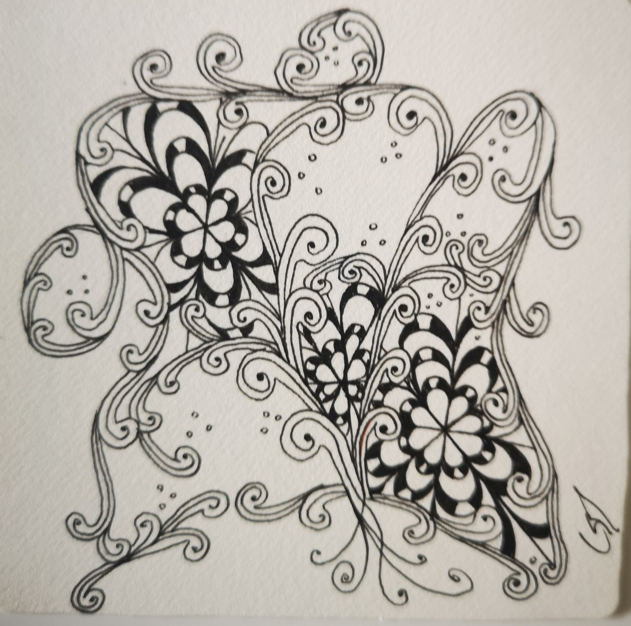
La sortie de crise
Mettre en place des activités pour remettre en mouvement transcia qui était figé => découverte de zentangle

Slide 16
La conclusion: Fanita English
« L'équilibre émotionnel ne peut être atteint que si les trois facteurs de
motivation tournent»
What motivate Resilience after trauma? Fanita English Vol. 38, No4, October 2008

Slide 17
Qu´en est-il en cas de traumatisme sévère?
« Le traumatisme amène Survia avec une telle force que la rotation
en douceur entre les facteurs de motivation peut être bloquée. »
What motivate Resilience after trauma? Fanita English Vol. 38, No4, October 2008

Slide 18
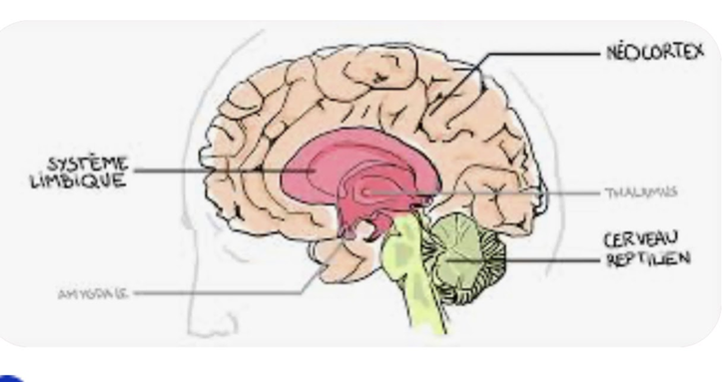
Revenons au terme de traumatisme. Que signifie-t-il?
- Chocs ou stress avec impacts physiques et
psychiques hors contrôle (impuissance)
- Situations stressantes, blessures, gros
traumas (deuils, accidents, maladies graves,
opérations, violences …)
- Répétitions et effet cumulatif
- Réactions immédiates : cerveau reptilien –
3F (Fight, Fly, Freeze)
- Symptômes Post Traumatiques durables

Slide 19
La pyramide (voir document etsy)
Ceci est un exemple
"Dieses Foto" von Unbekannter Autor ist lizenziert gemäß CC BY-SA

Slide 20
Quel MI prend la main?
Survia

Slide 21
Conclusion de Fanita English
• « De mon point de vue, cela se traduit par mon idée que pour chacun d'entre
nous, c'est grâce à Passia – le facteur de motivation qui permet à une personne
d'avoir de l'espoir et de s'impliquer dans l'avenir – que la résilience peut être
atteinte lorsque le traumatisme amène Survia avec une telle force que la rotation
en douceur entre les facteurs de motivation peut être bloquée.
Parce que l'équilibre émotionnel ne peut être atteint que si les trois facteurs d
motivation tournent, et que le traumatisme entraîne la domination exclusive de
Survia (parfois avec des aspects morbides de Transcia), le défi pour les thérapeutes
et les conseillers est de stimuler Passia chez quelqu'un après un traumatisme afin
d'atteindre une certaine résilience. »
• What motivate Resilience after trauma? Fanita English Vol. 38, No4, October 2008

Slide 22
Merci pour votre attention.

Slide 23
Sources
https://www.fanita-english.com/wp-content/uploads/pdf/resilienceaftertrauma.pdf
https://ligue-enseignement.be/boris-cyrulnik-la-resilience-ou-lart-de-rebondir-a-tout-age#_ftn6
https://www.ina.fr/ina-eclaire-actu/le-concept-de-resilience-explique-par-boris-cyrulnik-en-1999
Retrouver et développer son énergie vitale – Nicole Pierre InterEditions

Slide 24
Pour nous contacter:
Catherine Sell-Michels info@csm-consult.org
Michel Bourguet bboumi68@gmail.com

